Slide 1
基于Node的北京租房信息推荐系统的设计与实现
吉林大学 软件学软
宋治佳
指导教师：韩冬冰

Slide 2
目录
项目概述
系统结构
设计实现

Slide 3
Part one
项目概述

Slide 4
Part 1
1
北京市外来人员数量众多
出租房数量供不应求
2
房源质量参差不齐
黑心中介数量众多
3
外来人员租房困难
没有针对性的租房推荐系统
Notes:
常住人口数量达到2172.9万人，其中常住外来人口约822.6万人

Slide 5
Part 1
01
爬取房源数据
05
02
服务部署
数据持久化
PPT模板下载：www.1ppt.com/moban/ 行业PPT模板：www.1ppt.com/hangye/
节日PPT模板：www.1ppt.com/jieri/ PPT素材下载：www.1ppt.com/sucai/
PPT背景图片：www.1ppt.com/beijing/ PPT图表下载：www.1ppt.com/tubiao/
优秀PPT下载：www.1ppt.com/xiazai/ PPT教程： www.1ppt.com/powerpoint/
Word教程： www.1ppt.com/word/ Excel教程：www.1ppt.com/excel/
资料下载：www.1ppt.com/ziliao/ PPT课件下载：www.1ppt.com/kejian/
范文下载：www.1ppt.com/fanwen/ 试卷下载：www.1ppt.com/shiti/
教案下载：www.1ppt.com/jiaoan/ PPT论坛：www.1ppt.cn
04
03
推荐结果推送
房源筛选推荐
Notes:
服务部署：部署服务器，定时任务执行
结果推送：邮件推送
房源推荐：基于上班的通勤时间为主要依据
数据持久化：MongoDB持久化，留作日后数据分析功能
爬虫：Node爬虫爬取自如网站房源数据。

Slide 6
Part two
系统结构

Slide 7
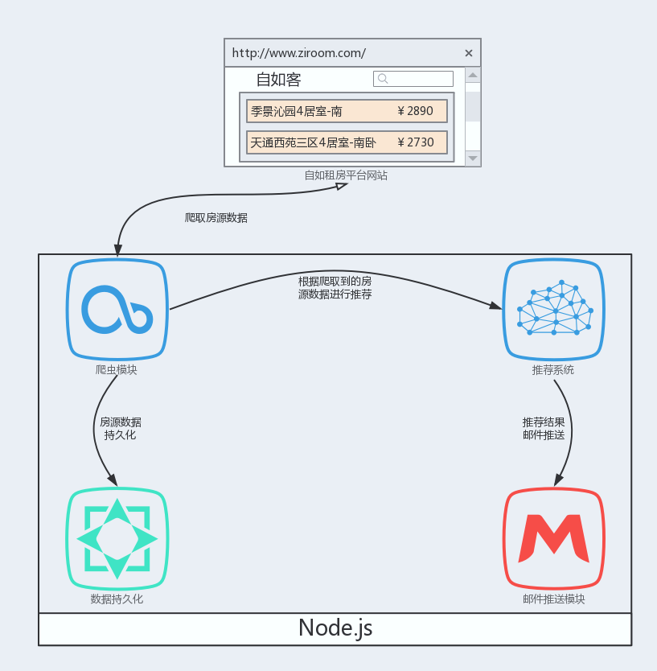
Part 2
Notes:
整个系统基于Node，持久化数据库使用MongoDB。
N o d e.j s采用G o o g l e开发的V 8引擎运行代码，使用事件驱动、非阻塞运行机制和异步输入输出模型等技术来提高性能，可优化应用程序的传输量和规模。这些技术通常用于数据密集的实时应用程序。
N o d e.j s采用事件驱动、异步编程，为网络服务而设计。
N o d e.j s非阻塞模式的I O处理给N o d e.j s带来在相对低系统资源耗用下的高性能与出众的负载能力，非常适合用作依赖其它IO资源的中间层服务。

Slide 8
Part three
设计实现

Slide 9
Part 3
爬虫模块
自如网站房源类表页中的房源数据
使用http模块请求页面数据
使用cheerio解析DOM树
使用正则匹配获取关键数据
防反爬虫系统屏蔽
HTTP请求Header中设置UA和Referer
动态页面使用模拟渲染解析页面
价格字体混淆
用户行为侦测
优化
移动APP列表页接口数据
使用http模块请求列表数据接口
从返回的数据中选择需要的字段

Slide 10
Part 3
持久化模块
房源信息数据结构预处理
缓存池
MongoDB数据库持久化存储
mongoose
Notes:
M o n g o D B推崇的思想是：你想要的数据是什么样子，存在数据库里的就是什么样子。不需要处理复杂的关系。相对于传统数据库，可拓展性更高

Slide 11
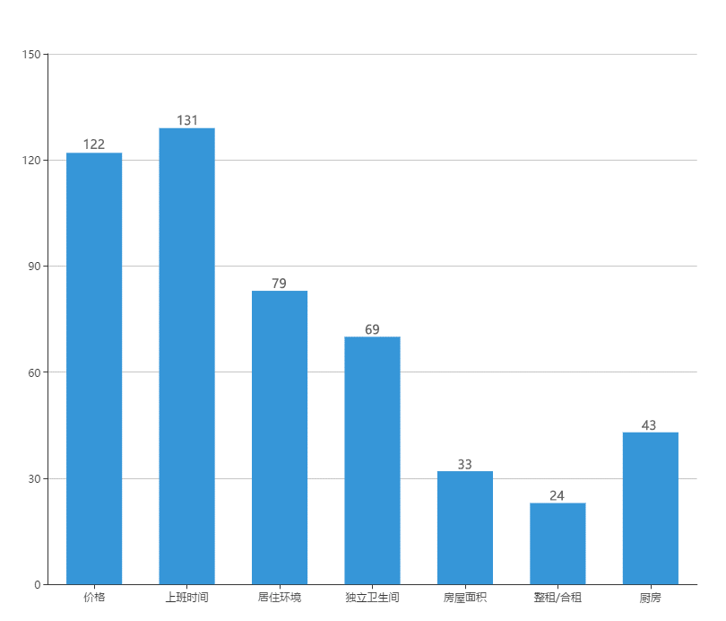
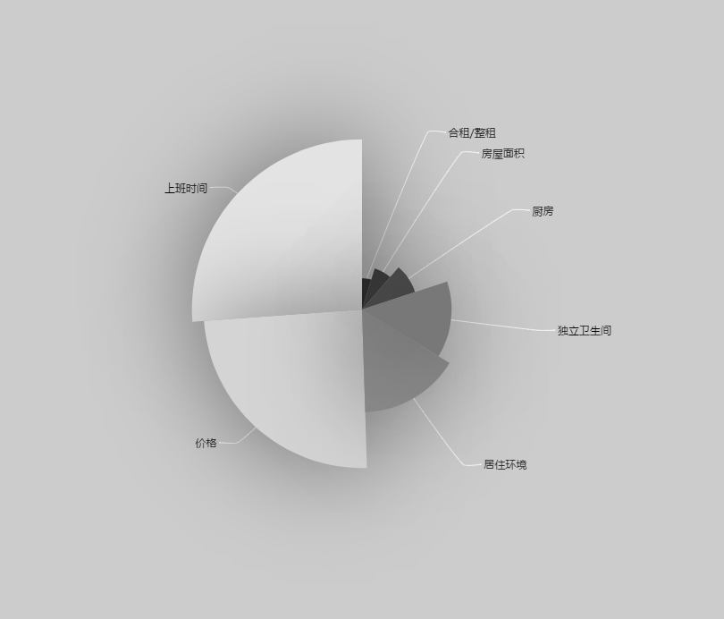
Part 3
推荐模块
Notes:
这里进行了一次问卷调查，调查的对象是北京某互联网公司的应届生群体，共有147人参与了该调查问卷。

Slide 12
Part 3
推荐模块
爬取到的房源数据
根据用户期望
匹配筛选
百度地图API
推荐结果列表
Notes:
通勤时间，我们使用地图API计算出从房源到使用者公司之间乘坐公共交通所需要的时间。
地图API这里比较了腾讯地图，百度地图，高德地图三家，最终百度地图得到的结果更贴近实际情况。

Slide 13
Part 3
邮件模块
推荐结果列表
达到一定数量时（默认10）
Nodemailer模块
发送邮件
将推结果推送给用户

Slide 14
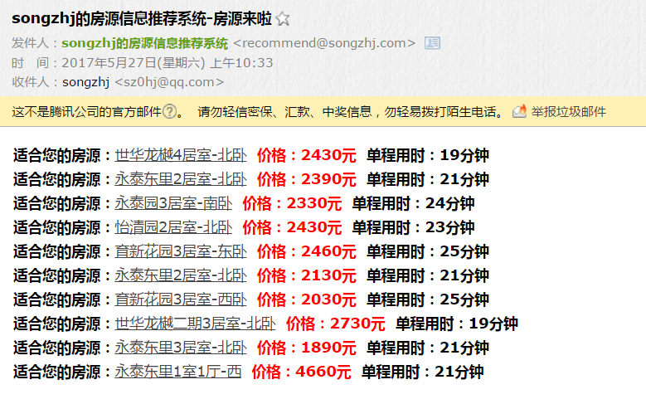

Slide 15
Part 3
服务部署
部署环境
系统：Ubuntu 14.04
环境：Node.js v7.7.2+
MongoDB v2.1
定时任务
Ubuntu下使用crontab设置定时任务

Slide 16
Final
谢 谢

